Slide 1




Excelencia Técnica e Innovación
Infraestructura Tecnológica y Seguridad de Alto Impacto
Lideramos el desarrollo de soluciones avanzadas, diseñando arquitecturas seguras y procesos de transformación digital preparados para el futuro.
klinyshield.cl

Slide 2

Nuestra Identidad
Quiénes Somos
El equipo fundador detrás de la arquitectura, seguridad y experiencia de KlinyShield.
Felipe Urbina
Co-Founder & Ingeniero Informático
Maximiliano Durán
Co-Founder & Ingeniero Informático
Vicente Solorza
Co-Founder & Ingeniero Informático
Uniendo ingeniería en informática, nube y ciberseguridad para transformar la gestión médica independiente.

Slide 3
El Desafío del Mercado
El Problema
Los desafíos operativos, legales y de seguridad que enfrentan los profesionales de la salud independientes.
01
Falta de Aislamiento y Riesgos de Privacidad
Punto Crítico: La mayoría de los sistemas SaaS tradicionales comparten estructuras de datos vulnerables a filtraciones.
Impacto: Exposición no autorizada de Fichas Clínicas y falta de cumplimiento con normativas de protección de datos sensibles.
02
Alta Fricción Operativa y Gestión Manual
Punto Crítico: Agendamiento, seguimiento de pacientes y emisión de comprobantes realizados de forma manual.
Impacto: Pérdida de horas operativas, inasistencias sin confirmar y errores en el registro administrativo.
03
Inseguridad en Credenciales y Falta de Auditoría
Punto Crítico: Ausencia de trazabilidad inmutable y mecanismos débiles de revocación de acceso.
Impacto: Imposibilidad de auditar alteraciones en registros médicos y vulnerabilidad ante dispositivos extraviados o comprometidos.
Los profesionales independientes necesitan una solución que automatice su gestión sin comprometer la seguridad ni la confidencialidad.

Slide 4
Nuestra Propuesta
La Solución: KlinyShield
Una plataforma SaaS multi-tenant diseñada para automatizar la gestión médica con aislamiento total de datos y máxima ciberseguridad.
01
Aislamiento Multi-Tenant & RLS
Solución: Políticas de RLS en PostgreSQL/Supabase donde cada profesional es dueño de sus datos.
Beneficio: Confidencialidad absoluta, TDE en reposo y aislamiento nativo por professional_id.
02
Automatización & Zero-Friction
Solución: Orquestador de avisos (WhatsApp/Email) y envío de comprobantes mediante GCS.
Beneficio: Elimina carga manual, reduce ausentismo y agiliza entrega de boletas.
03
Auditoría & Seguridad Efímera
Solución: Trazabilidad inalterable (Append-Only) y Magic Links con revocación de tokens.
Beneficio: Cumplimiento legal, auditoría sin alteraciones y control total de sesiones activas.
KlinyShield transforma la práctica médica independiente combinando automatización inteligente con estándares de ciberseguridad bancaria.

Slide 5
Desarrollo e Impacto
Historias de Usuario Clave
Los tres requerimientos funcionales y de seguridad más importantes del sistema KlinyShield.
01
Aislamiento Estricto de Datos
Como: Administrador de Seguridad.
Necesito: Aplicar políticas de RLS filtradas por professional_id en la base de datos.
Para: Garantizar que ningún profesional pueda acceder a datos de otros tenants.
02
Auditoría Inmutable
Como: Oficial de Cumplimiento Legal.
Necesito: Registrar accesos y cambios en la ficha clínica en un log Append-Only.
Para: Mantener una trazabilidad inalterable como evidencia para auditorías.
03
Notificaciones Asíncronas
Como: Profesional de la Salud.
Necesito: Enviar avisos de citas y boletas por WhatsApp/Email automatizado.
Para: Reducir el ausentismo y eliminar carga manual sin bloquear la interfaz.
Centrados en la seguridad del dato, la trazabilidad legal y la eficiencia operativa diaria del profesional.

Slide 6
Plan de Trabajo
Metodología Kanban
Gestión ágil del desarrollo enfocada en el flujo continuo, visibilidad del estado y entrega incremental.
01
Priorización & Backlog Limitado
Enfoque: Límite de Trabajo en Proceso (WIP) por desarrollador para evitar cuellos de botella.
Gestión: Tareas desglosadas a partir de las Historias de Usuario (RLS, auditoría, notificaciones) clasificadas por prioridad.
02
Revisión Continua & CI/CD
Enfoque: Validación rigurosa de código, seguridad y pruebas de integración antes de fusionar ramas.
Gestión: Triggers de PostgreSQL y esquemas DBML validados mediante pruebas automatizadas en cada pull request.
03
Despliegue Incremental
Enfoque: Entrega constante de funcionalidad operable y segura.
Gestión: Pases a producción transparentes para el usuario, garantizando inmutabilidad y retrocompatibilidad en el esquema multi-tenant.
Visibilidad total del estado del proyecto para optimizar tiempos de entrega y mantener estándares de ciberseguridad.

Slide 7
Gobernanza y Ejecución
Roles del Equipo
Distribución estratégica de responsabilidades según las áreas de especialización de los ingenieros co-fundadores.
01
Felipe Urbina
Rol Principal: Product Owner
Responsabilidades: Gestión y priorización del Product Backlog (metodología MoSCoW), definición de requerimientos funcionales, validación de entregas en cada Release y alineación del producto con las necesidades clínicas y de negocio.
02
Vicente Solorza
Rol Principal: Desarrollador Fullstack
Responsabilidades: Desarrollo del motor de agendamiento y Portal del Paciente Zero-Friction, integración del bot de WhatsApp (Meta Cloud API, LLM y Redis) y diseño de la interfaz web para el profesional de la salud.
03
Maximiliano Durán
Rol Principal: Jefe de Proyecto y Lead Backend
Responsabilidades: Control del flujo de trabajo en Kanban, gestión de límites de trabajo en progreso (WIP) dentro del plazo de 18 semanas, arquitectura del backend e implementación de la Bóveda Segura con RLS y cifrado.
Especialización técnica alineada para garantizar un producto escalable, intuitivo y de ciberseguridad avanzada.

Slide 8
Plan de Trabajo
Fases del Proyecto
Enfoque incremental de 4 fases orientado al despliegue seguro, automatizado y normativo de la plataforma SaaS KlinyShield.
F1: Seguridad & Multi-Tenant
Aislamiento RLS: Garantía de datos segregados por clínica.
Protección: Cifrado en reposo y respaldos continuos.
Auditoría: Registro inmutable de acciones y accesos.
F2: Agendamiento e IA
Bot WhatsApp: IA para interpretación de texto y audio.
Reservas: Motor anti double-booking y cancelación.
Notificaciones: Recordatorios y webhooks seguros.
F3: Entorno Clínico
Ficha Médica: Notas con autoguardado y sellado.
Bóveda Segura: Archivos privados con URLs temporales.
Trazabilidad: Historial clínico unificado y auditable.
F4: Paciente y Cierre
Portal Zero-Friction: Acceso con Magic Links sin clave.
Finanzas: Envío automático de boletas y trazabilidad.
Métricas: Visibilidad operativa sin pasarela de pago.
klinyshield.cl

Slide 9
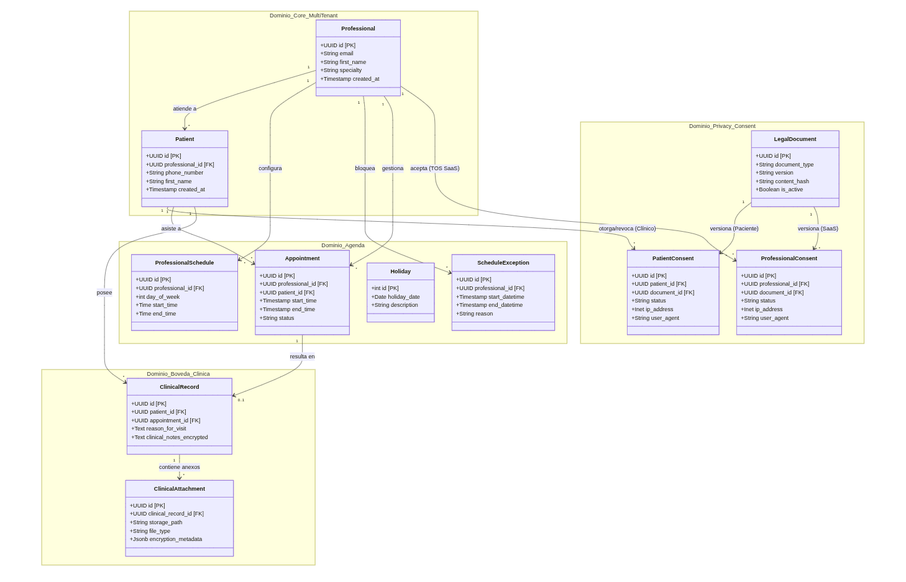
Plan de Trabajo
Base de Datos
klinyshield.cl

Slide 10
Plan de Trabajo
Arquitectura de la Solución
Infraestructura Cloud, seguridad en capas y aislamiento Multi-Tenant de extremo a extremo.
01
Capa de Aplicación y Notificaciones
Frontend & API: Interfaz moderna en Modo Oscuro conectada a servicios stateless mediante JWT y Magic Links con revocación efímera.
Orquestador Asíncrono: Motor de mensajería (WhatsApp/Email) para reservas, recordatorios y entrega de boletas electrónicas.
02
Capa de Datos y Aislamiento
Multi-Tenancy: Filtrado estricto mediante Row Level Security (RLS) usando professional_id como clave de aislamiento de datos.
Auditoría Inmutable: Registro automático de eventos (Append-Only) en audit_events mediante triggers nativos de base de datos.
03
Capa de Almacenamiento y Cifrado
Bóveda Médica: Cifrado TDE/AES-256 para notas clínicas, registros médicos confidenciales y archivos altamente sensibles.
Acceso Seguro: Generación de Signed URLs temporales para la descarga de comprobantes financieros y anexos sin exponer el bucket.
Diseñada bajo el principio de Zero-Trust: aislamiento total, auditoría garantizada y comunicación asíncrona resiliente.
klinyshield.cl

Slide 11
Plan de Trabajo
Conclusión y Próximos Pasos
Hacia la consolidación de KlinyShield como el estándar seguro para la gestión médica independiente.
01
Conclusión General
Punto Clave: Plataforma SaaS robusta, multi-tenant y compliant que resuelve la fricción operativa sin comprometer la ciberseguridad ni la privacidad de la ficha médica.
Valor: Entrega de arquitectura con aislamiento RLS, auditoría inmutable en BD y orquestación asíncrona de notificaciones.
02
Próximos Pasos Técnicos
Punto Clave: Finalización de pruebas de estrés en CI/CD, despliegue de políticas RLS finales en producción y validación de Signed URLs en GCP.
Valor: Certificación de continuidad operativa y simulaciones de DR (Disaster Recovery).
03
Estrategia de Lanzamiento
Punto Clave: Onboarding controlado con un cohorte inicial de profesionales de la salud independientes y refinamiento de UX/UI.
Valor: Escalabilidad comercial progresiva garantizando soporte y disponibilidad del 99.9%.
"Construyendo el futuro de la salud digital: más ágil, más humana y completamente segura."
klinyshield.cl

